Slide 1
12. HLA systém, genetický základ.
Způsoby prezentace antigenu.
13. HLA systém, molekuly I. a II. třídy,
jejich struktura a funkce

Slide 2
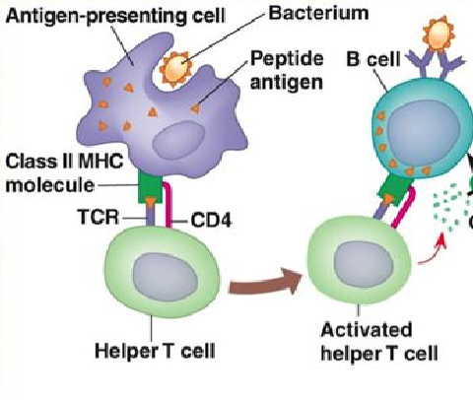
Rozpoznání antigenu T a B lymfocytem
BCR rozpoznávají Ag
v nativní formě
TCR rozpoznávají pouze fragmenty antigenních peptidů vystavené na HLA molekulách

Slide 3
Funkce HLA
Prezentace antigenních peptidových fragmentů T lymfocytům
HLA I. třídy prezentují endogenní antigeny
(peptidy z vlastních buněčných proteinů, nádorové Ag, virové Ag či Ag některých intracelulárních parazitů) T_{C} lymfocytům
HLA II. třídy prezentují exogenní antigeny
(bakteriální či parazitární Ag…) T_{H} lymfocytům
  CD1 molekuly prezentují lipidové molekuly

Slide 4
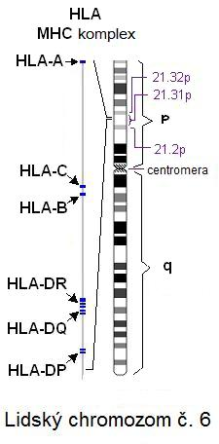
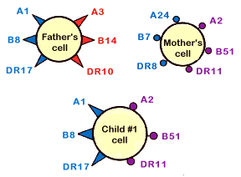
HLA systém – genetický základ
HLA komplex na chromozómu 6
Vysoký polymorfismus
Kodominantní dědičnost alelických forem

Slide 5

Polymorfismus HLA
Zvyšuje odolnost vůči chorobám
Způsobuje komplikace při transplantacích
Asociace určitých HLA alel s autoimunitními chorobami či zvýšenou náchylností k infekcím

Slide 6
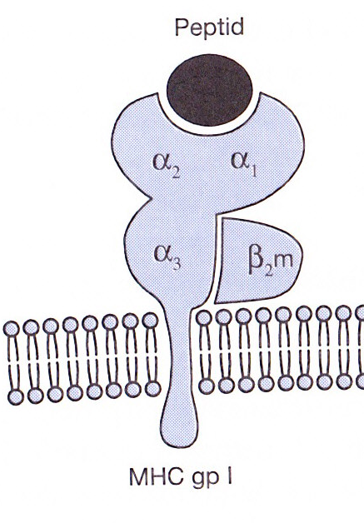
HLA I. třídy
Exprimovány na všech jaderných buňkách
Transmembránový řetězec α a β₂mikroglobulin
HLA I prezentují peptidové fragmenty z endogenních proteinů cytotoxickým T lymfocytům (CD8⁺)
Klasické HLA (HLA - A, -B, -C)
Neklasické HLA (HLA – E, -F, -G; CD1)

Slide 7
Neklasické HLA I
HLA-E a HLA-G – exprimovány na buňkách trofoblastu
Komplexy HLA-E a HLA-G s peptidy jsou rozpoznávány inhibičními receptory NK buněk a přispívají k toleranci plodu

Slide 8
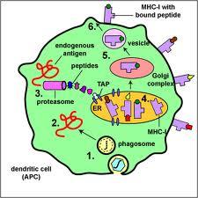
Vazba peptidů na HLA I
HLA I váží peptidy 8 až 10 AK
Určitá HLA molekula váže peptidy sdílející vazebný motiv
Vazba peptidů na HLA I v endoplazmatickém retikulu
Peptidy pocházejí z intracelulárních proteinů degradovaných proteazómem
https://www.youtube.com/watch?v=hzET2XMMW28

Slide 9
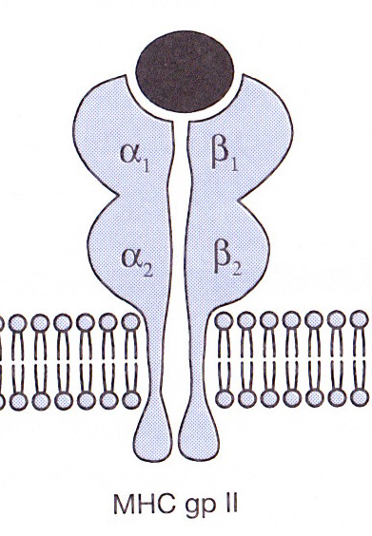
HLA II. třídy
Exprimovány na povrchu APC
(dendritické buňky, monocyty, makrofágy, B lymfocyty)
HLA II prezentují peptidové fragmenty z proteinů endocytovaných buňkou pomocným (CD4⁺) T lymfocytům
Transmembránový řetězec α a β
3 izotypy HLA II (DR, DQ, DP)

Slide 10
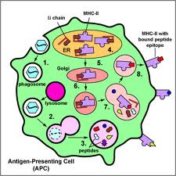
Vazba peptidů na HLA II
HLA II váží peptidy 15 až 35 AK
Určitá HLA molekula váže peptidy sdílející vazebný motiv
Vazba peptidu na HLA II v endosomu
Invariantní řetězec (Ii) blokuje vazebné místo pro peptid
Peptidy pochází z extracelulárních endocytovaných antigenů
https://www.youtube.com/watch?v=8krIaGVR6Gk

Slide 11
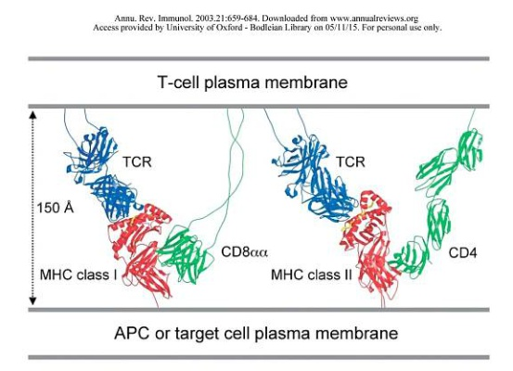
Úloha koreceptorů CD4 a CD8

Slide 12
14. Antigen prezentující buňky
(typy, funkce)

Slide 13
Antigen prezentující buňky - APC

Slide 14
Profesionální APC
Dendritické buňky
Monocyty, makrofágy
Dendritické buňky
B lymfocyty
Exprimují HLA II, CD 80 a CD 86, HLA I
Jsou nezbytné pro aktivaci T lymfocytů

Slide 15
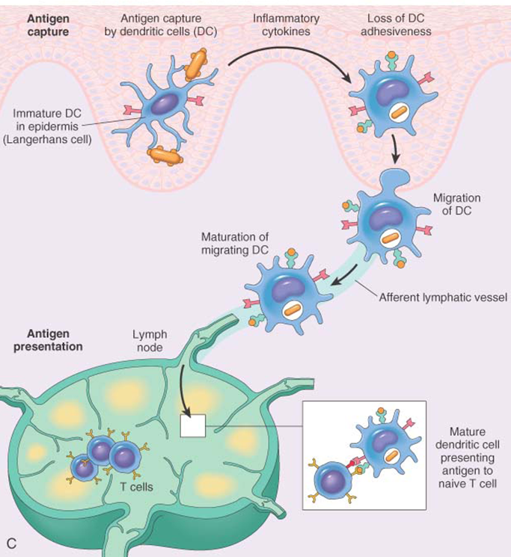
Dendritické buňky
https://www.youtube.com/watch?v=iVMIZy-Y3f8

Slide 16
15. T lymfocyty, jejich vývoj, pozitivní a negativní selekce T lymfocytů, povrchové znaky, subpopulace T lymfocytů a jejich funkce

Slide 17
T lymfocyty
Buněčná složka antigenně specifických mechanismů
Prostřednictvím TCR rozpoznávají komplex HLA – Ag peptid
Jsou aktivovány profesionálními APC
Existuje několik subpopulací T lymfocytů (T_{H}1, T_{H}2, Treg, T_{C}…)
Podílejí se na regulaci imunitních dějů,
likvidaci virem infikovaných buněk či nádorových buněk

Slide 18
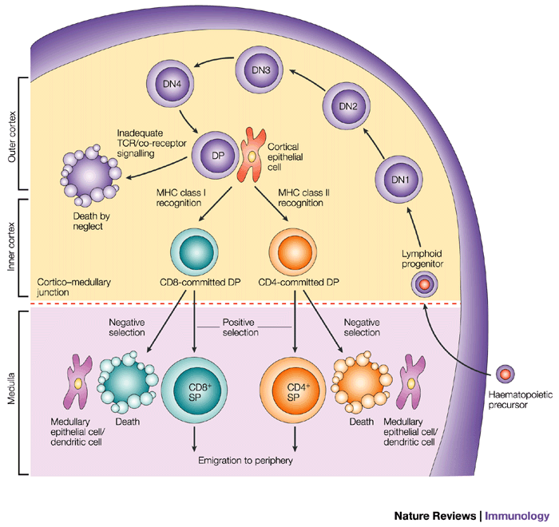
Vývoj T lymfocytů
Pluripotentní hematopoetická kmenová buňka
Pro-thymocyt (DN)– lymfoidní progenitor se dostáváz kostní dřeně
do thymu, začíná přeskupovat geny pro TCR,
exprimuje na svém povrchu tzv. pre-TCR
(složený z β řetězce, pre-TCRα a CD3 komplexu)
začíná přeskupovat geny pro TCRα
Kortikální thymocyt (DP) – exprimuje na svém povrchu TCR (složený z řetězců αβ
a CD3) a koreceptory CD4 a CD8; v této fázi dochází
k selekci autoreaktivních buněk a buněk s nefunkčním TCR
Medulární thymocyt (SP) – zachovávají si expresi CD4 či CD8,
usidlují se v sekundárních lymfatických orgánech
Pro vývoj T lymfocytů je důležité mikroprostředí thymu zprostředkované thymovými hormony (thymosin, thymopoetin, thymulin) a dalšími růstovými faktory (SCF, IL -7)

Slide 19
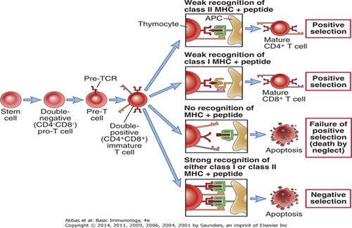
Selekce T lymfocytů
Pozitivní selekce
Pozitivně selektovány jsou thymocyty,
které s nízkou afinitou rozeznávají
vlastní HLA molekuly,
ty si pak zachovávají expresi CD4 či CD8
Negativní selekce
Eliminace autoreaktivních buněk (centrální tolerance)
Selekce se účastní thymové epiteliální buňky a DC
98% pro-thymocytů v thymu během svého vývoje hyne
https://www.youtube.com/watch?v=9E_UxnC_L2o

Slide 20
Povrchové znaky T lymfocytů
TCR - rozpoznává Ag peptid v komplexu s HLA
CD3 - součást TCR, účast při přenosu signálu
CD4 - koreceptor se váže na HLA II
CD8 - koreceptor se váže na HLA I
CD28 - kostimulační receptor; váže CD80, CD86 (APC)
CTLA-4 (CD152) - inhibiční receptor; váže CD80, CD86

Slide 21
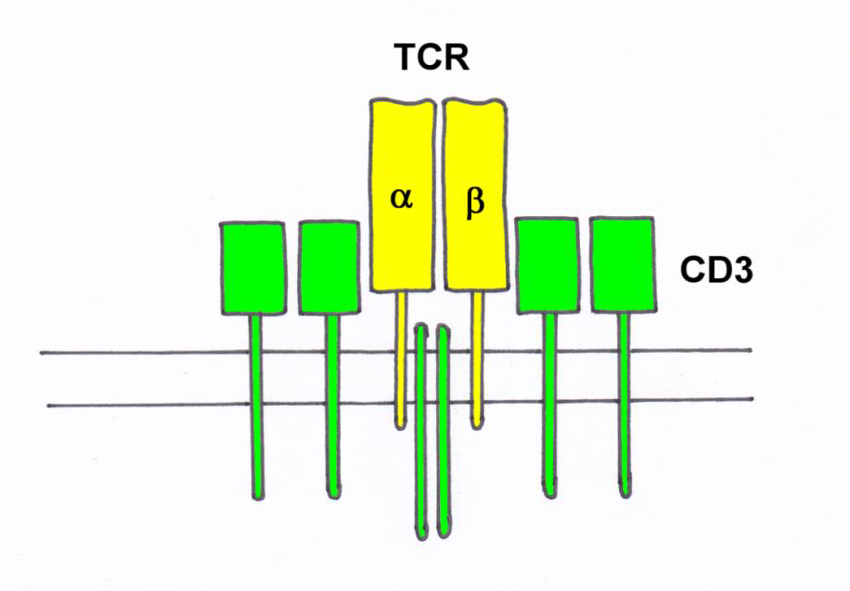
TCR (T cell receptor)
Modul rozeznávající Ag
je tvořen 2 řetězci α a β (γ,δ)
CD3 komplex je nezbytný pro přenos signálu

Slide 22
Subpopulace T lymfocytů
αβ T lymfocyty – mají TCRαβ, většinový typ (95 - 98%),
k vývoji potřebují thymus, rozeznávají Ag peptidy v komplexu s HLA
γδ T lymfocyty – (2 - 5%) mohou se vyvíjet i mimo thymus, některé jsou schopny rozpoznat nativní Ag, uplatňují se při obraně kůže
a sliznic
NK-T lymfocyty – rozeznávají komplexy CD1 molekul s lipidy

Slide 23
αβ T lymfocyty exprimující koreceptor CD4
Prekurzory pomocných T buněk (T_{h}), ty lze rozdělit podle produkce cytokinů na:
T_{h}1 – IL-2, IFNγ ; pomoc makrofágům
T_{h}2 – IL-4, IL-5, IL-6, IL-10; ochrana před extracelulárními parazity
T_{h}17 – IL-17; prozánětlivé, účast při autoimunitních onemocnění
Tfh – (folikulární pomocné T lymfocyty); pomoc B lymfocytům
Treg – regulační T lymfocyty, potlačují aktivitu ostatních
T lymfocytů, hlavně autoreaktivních klonů T lymfocytů;
produkují IL-10 a TGFβ

Slide 24
αβ T lymfocyty exprimující koreceptor CD8
Prekurzory cytotoxických T buněk (T_{C})
Rozpoznávají buňky napadené viry či jinými intracelulárními parazity a některé nádorové buňky

Slide 25
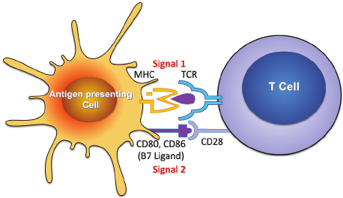
Aktivace T lymfocytů
Aktivační signál TCR – HLA I/II+Ag peptid (APC)
Aktivační signál (kostimulační) CD 28 (T lymfocyt) – CD 80, CD 86 (APC)
Při nedostatečném druhém signálu dochází k anergii či apoptóze T lymfocytu.
Aktivace přes TCR a CD28 vede k proliferaci a diferenciaci v efektorové či paměťové buňky

Slide 26
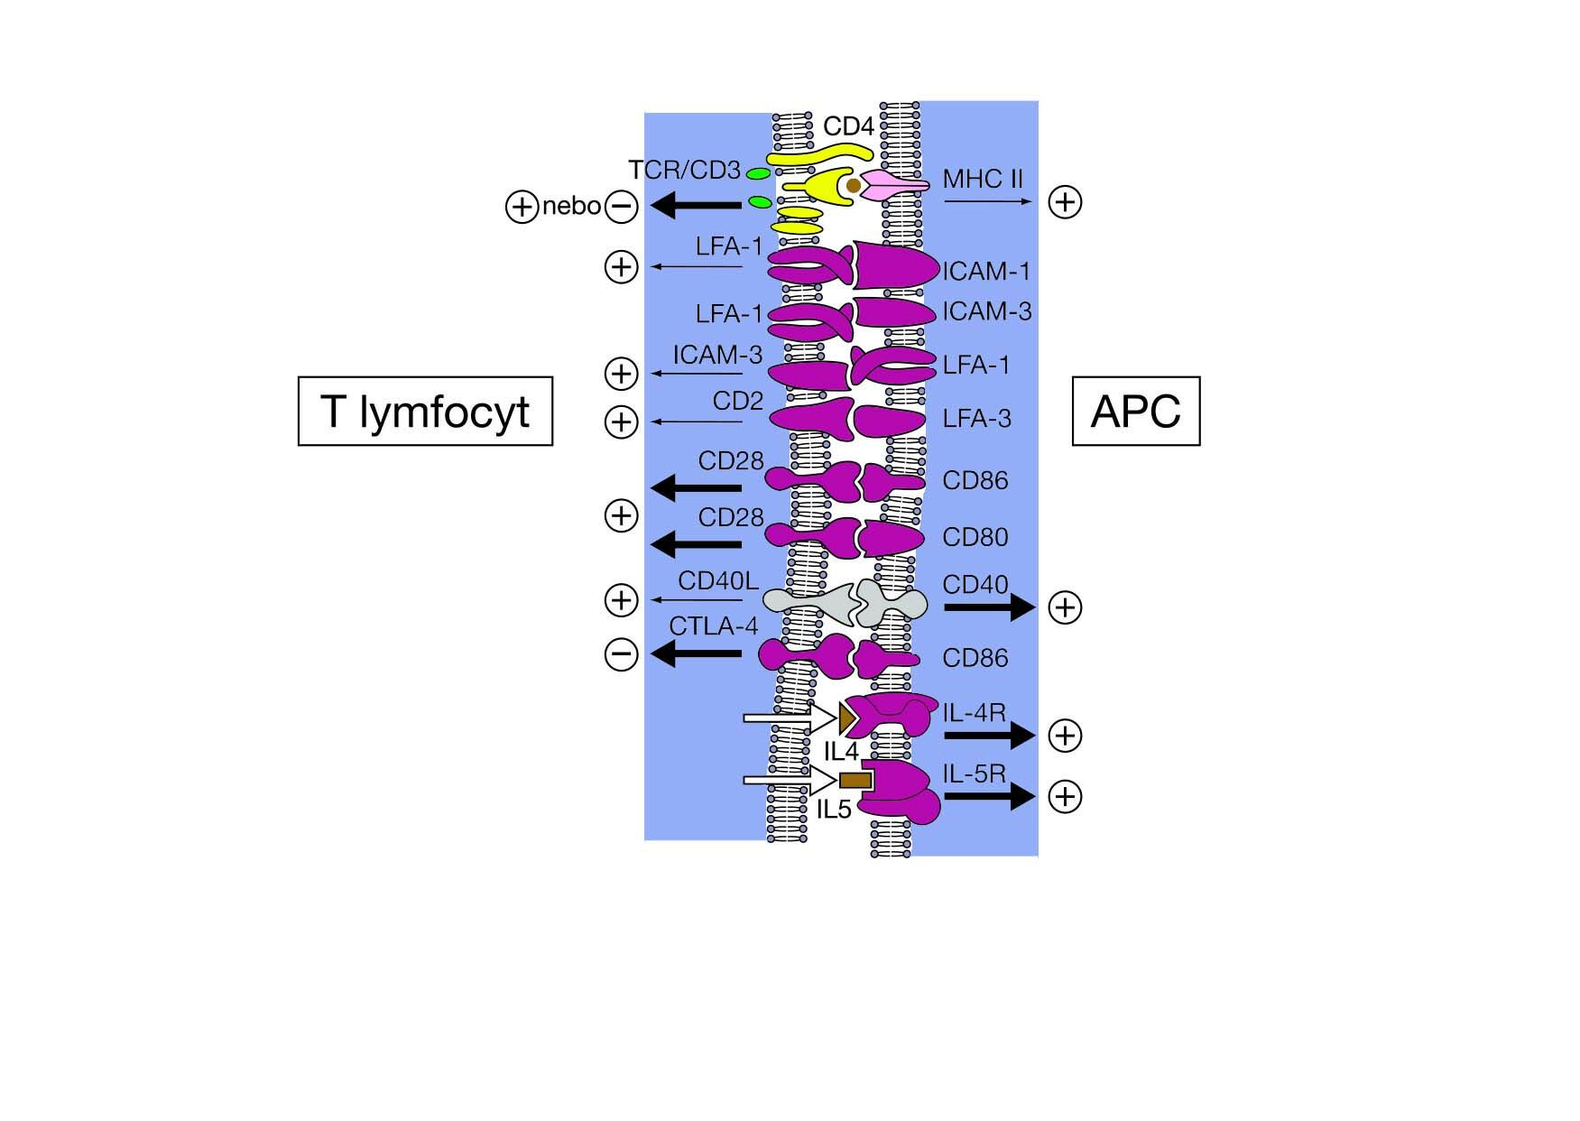
Imunologická synapse mezi T lymfocytem a APC

Slide 27
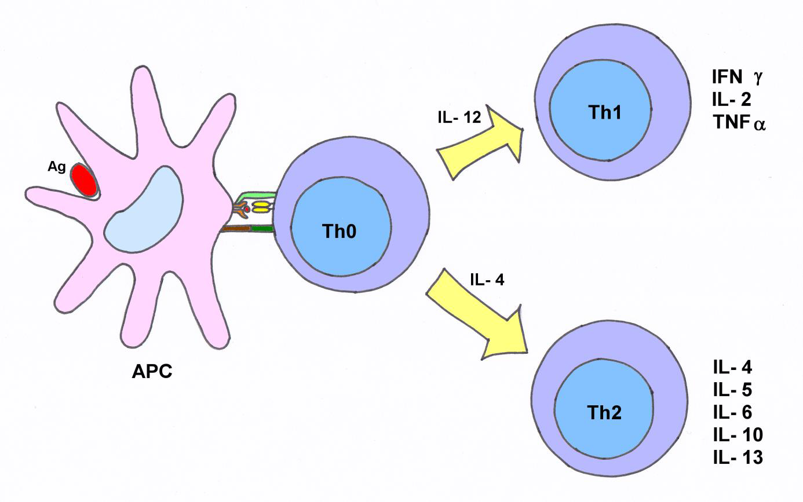
Diferenciace T_{H}0
Po setkání Th0 buňky s vhodnou APC je výsledná imunitní reakce ovlivněna cytokinovým prostředím. IL-12 podporuje vyzrávání Th1 lymfocytů a IL-4 podporuje vyzrávání Th2 lymfocytů. Vzniklé efektorové buňky produkují rozdílné cytokiny.
http://www.youtube.com/watch?v=iVMIZy-Y3f8

Slide 28
16. Imunitní reakce založená na Th1 lymfocytech

Slide 29
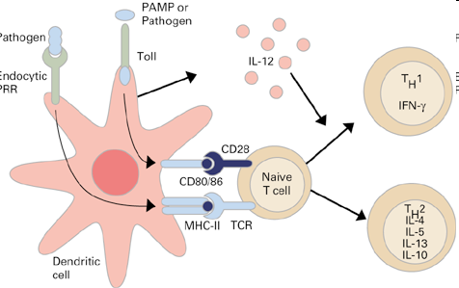
T_{H}1 imunitní odpověď – zánětlivá reakce
Funkcí T_{H}1 buněk je obrana proti intracelulárním parazitům
T_{H}1 buňky spolupracují s makrofágy a podporují diferencici cytotoxických T lymfocytů
Makrofágy a dendritické buňky stimulované některými mikroorganismy produkují IL-12
Prekurzor T_{H} , který rozpozná infikovaný makrofág a obdrží signály přes TCR, CD 28 a receptor pro IL-12 proliferuje a diferencuje se na efektorové T_{H}1 buňky
T_{H}1 buňky produkují IFNγ a IL-2.

Slide 30
T_{H}1 imunitní odpověď
IFNγ podporuje přeměnu makrofágů v aktivované (↑antigenní prezentaci a lysozomovou aktivitu, aktivuje inducibilní NO synthasu)
IL-2 je nezbytný pro proliferaci T lymfocytů
Aktivované makrofágy secernují některé cytokiny ( IL-1, TNF…), které napomáhají ke stimulaci T buněk a stimulují lokální zánět, který napomáhá potlačení infekce
Vzájemné působení T_{H}1 buněk a makrofágů je základním mechanismem imunopatologické reakce opožděného typu (DTH- delayed type hypersensitivity)

Slide 31
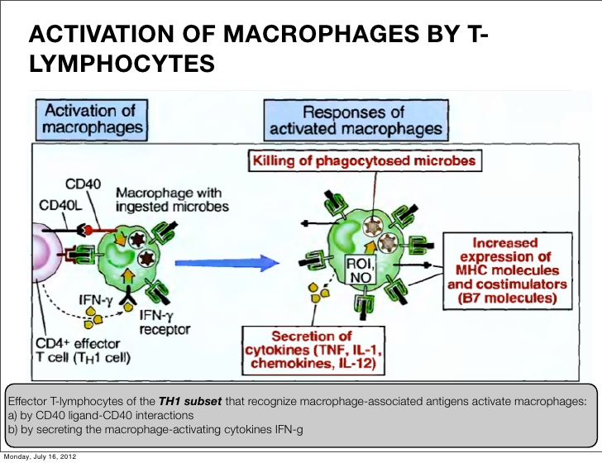
Interakce mezi infikovaným makrofágem a T_{H}1

Slide 32
17. Imunitní reakce založená na Th2 lymfocytech

Slide 33
T_{H}2 imunitní odpověď
Základní funkcí T_{H}2 buněk je ochrana před extracelulárními parazity
T_{H}2 buňky spolupracují s bazofily, mastocyty a eosinofily
Pomáhají B lymfocytům při produkci IgE
Prekurzor T_{H} , který se setká s APC a obdrží signály přes TCR, CD 28, receptor pro IL-4 a receptor pro IL-2 proliferuje a diferencuje v efektorové T_{H}2
T_{h}2 produkují IL-4, IL-5, IL-6, IL-10

Slide 34

Vzájemná regulace aktivit T_{H}1 versus T_{H}2
Zda se prekurzorové T_{H} lymfocyty budou vyvíjet v T_{H}1 či T_{H}2 rozhodne poměr cytokinů IL-12 a IL-4
IL-12 je produkován makrofágy a dendritickými buňkami stimulovanými některými mikroorganismy
IL-4 je produkován bazofily, mastocyty
Cytokiny produkované T_{H}1 (hlavně IFNγ) inhibují vývoj T_{H}2 a stimulují vývoj T_{H}1
Cytokiny produkované T_{H}2 (IL-4, IL-10) inhibují vývoj T_{H}1 a stimulují vývoj T_{H}2

Slide 35
Tfh – pomoc B lymfocytům

Slide 36
Tfh – pomoc B lymfocytům
Základní funkcí Tfh buněk je spolupráce s B lymfocyty (které byly stimulovány Ag) prostřednictvím cytokinů (IL-21, IL-4, a Th1 či Th2 cytokiny) a přímého mezibuněčného kontaktu
Prekurzor T_{H} , který se setká s APC a obdrží signály přes TCR, CD 28, musí ještě obdržet signál od B lymfocytu přes kostlimulační molekulu ICOS, pak se diferencuje v Tfh buňku
Pro stimulaci B lymfocytů je většinou potřeba spolupráce mezi
APC → Tfh buňkou → B lymfocytem
V případě tzv. minimálního modelu, pokud se z B lymfocytu stane dobrá APC (CD80, CD86), stačí spolupráce mezi Tfh buňkou → B lymfocytem

Slide 37
Pomoc B lymfocytům
Specifická přímá pomoc B lymfocytům:
Tfh lymfocyt poskytuje pomoc B lymfocytům, které byly stimulovány stejným Ag, který vyvolal vznik Tfh
Ke stimulaci sekrece cytokinů Tfh buňce stačí signál přes TCR
(signál přes kostimulační receptor CD28 již není nutný)
Jeden klon Tfh buněk může poskytovat specifickou pomoc B lymfocytům různých specifit (musí prezentovat příslušné Ag peptidy pomocí HLA II, které rozpoznává TCR)
Interakce mezi CD40 (B lymfocyt) a CD40L (Tfh buňka) je nezbytná pro zahájení somatických mutací, izotypového přesmyku a vznik paměťových buněk

Slide 38
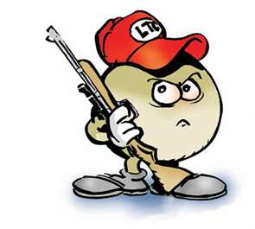
18. Imunitní reakce založená na Tc lymfocytech

Slide 39
Aktivace cytotoxických T lymfocytů
T_{C} rozpoznávají buňky infikované viry či jinými intracelulárními parazity a některé nádorové buňky
Prekurzor T_{C} , který rozpozná komplex MHC gp I- antigenní peptid na povrchu APC prostřednictvím TCR a dostane signály přes CD 28 proliferuje a diferencuje se na klon zralých efektorových cytotoxických buněk (CTL); toto probíhá za pomoci T_{H}1 lymfocytů produkujících IL-2 a DC produkujících IL-12
Efektorové T_{C} jsou rozneseny krevním oběhem do tkání,
k aktivaci cytotoxických mechanismů stačí signál přes TCR
(signál přes kostimulační receptor CD28 již není nutný)

Slide 40
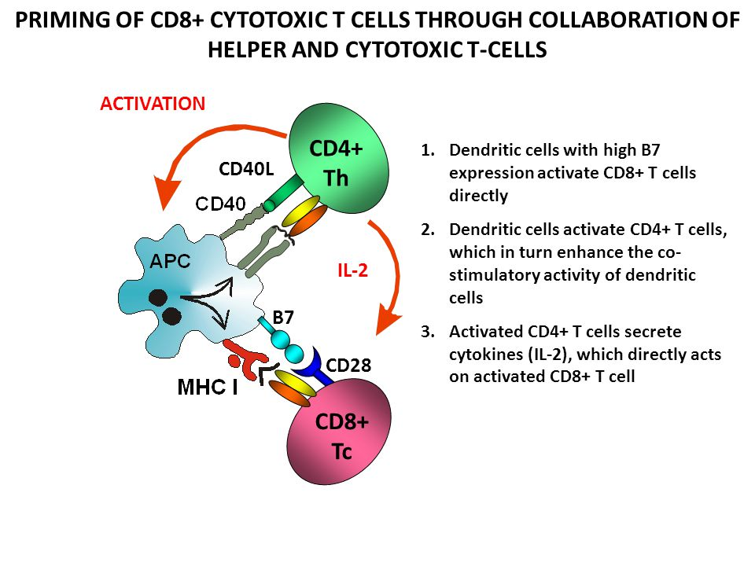
Aktivace cytotoxických T lymfocytů

Slide 41
Aktivace cytotoxických T lymfocytů
Profesionální APC jsou dendritické buňky nebo makrofágy, které jsou infikovány virem, nebo pohltili antigeny z odumřelé virem infikované, nádorové nebo stresované buňky
Aby APC mohla aktivovat prekurzor T_{C} ,musí být sama stimulována kontaktem s T_{H} buňkami přes CD 40, poté začne dendritická buňka ↑ exprimovat CD 80, CD86 a sekretovat cytokiny (IL-1, IL-12) = přeměna klidové APC v aktivovanou

Slide 42
Efektorové mechanismy CTL
Cytotoxická granula obsahující perforin, granzymy
a granulysin
Fas-ligand (FasL)
TNFβ
Aktivace efektorových mechanismů vede k apoptotické smrti napadené buňky
https://www.youtube.com/watch?v=WdCiaIS2LV4

Slide 43
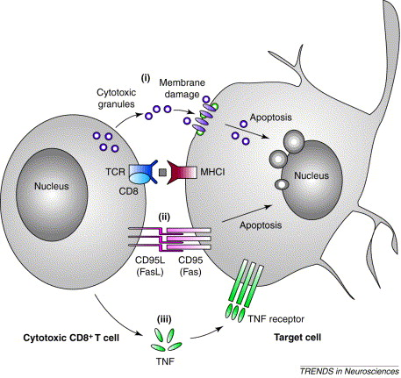
Efektorové mechanismy CTL

Slide 44
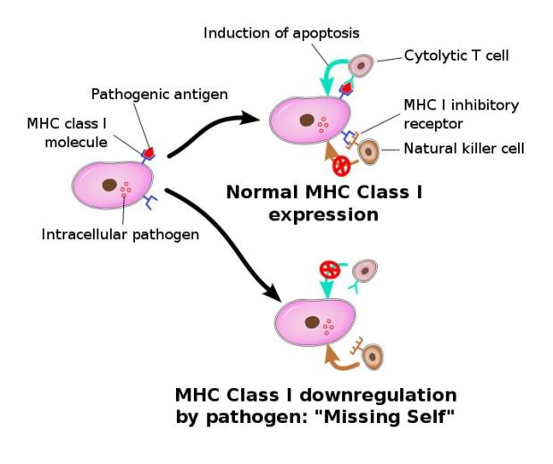
Rozdílná aktivace Tc a NK

Slide 45
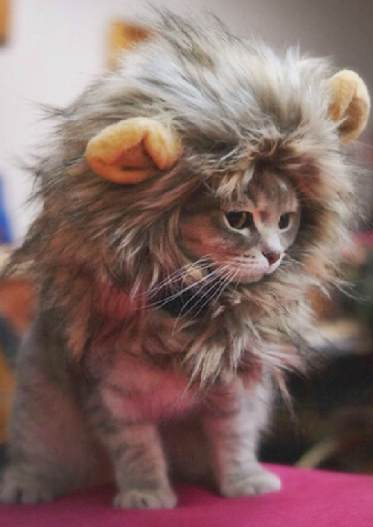
Děkuji za Vaši pozornost

